Slide 1

XIN CHÀO CÁC EM HỌC SINH!

Slide 2
KIỂM TRA BÀI CŨ
Em hãy nêu lại cách đặt ngón tay gõ phím.
Em hãy trình bày sự phân công của mỗi ngón tay khi gõ phím.

Slide 3

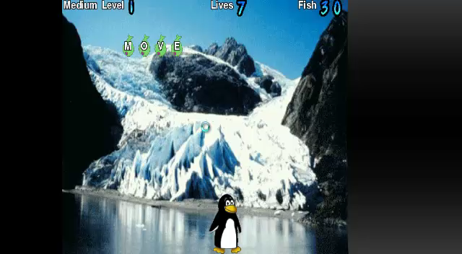
Cho HS xem 1 đoạn video ngắn về chim cánh cụt ăn các con cá mang chữ và bắn thiên thạch trong phần mềm Tux Typing.
Chuột, bàn phím, màn hình cảm ứng…

Slide 4
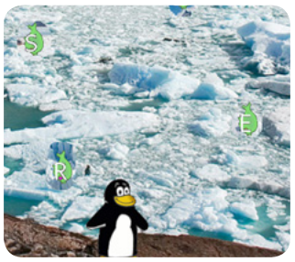
KHỞI ĐộNG
Trong video có những nhân vật nào?
Thiên thạch và chim cánh cụt
Những nhân vật đó có những hành động gì?
Thiên thạch rơi từ trên xuống và chim cánh cụt thì bắn thiên thạch.
Hai nhân vật này chính là 2 nhân vật trong phần mềm tux typing để luyện gõ phím với những trò chơi thú vị->bài học

Slide 5

CHƯƠNG 1
MÁY TÍNH VÀ EM
SGK-30,31, 32
Tiết 12 - BÀI 12:
GÕ PHÍM VỚI PHẦN MỀM

Slide 6


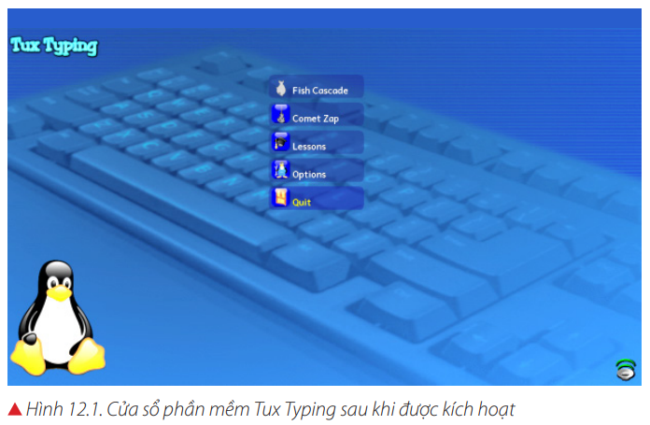
1
Kích hoạt phần mềm Tux Typing
Em hãy quan sát phần mềm Tux Typing
Bạn nào cho cô biết cách nhận biết phần mềm Tux Typing?
Có biểu tượng chim cánh cụt và chữ cái abc.
Y/c hs khởi động phần mềm t/g 1’

Slide 7
1
Kích hoạt phần mềm Tux Typing
Nháy đúp chuột vào biểu tượng Tux Typing trên màn hình.
Cửa sổ xuất hiện như hình 12.1_30
Để chơi trò chơi Tux Typing ntn->nd2

Slide 8
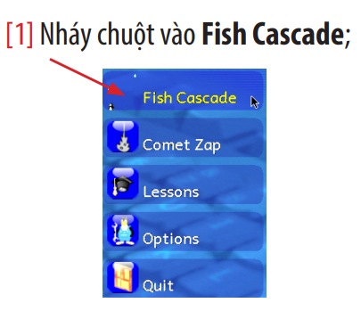
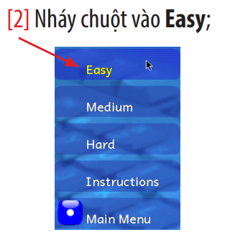
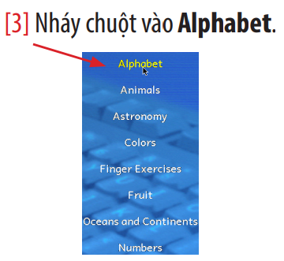
2
Thực hiện trò chơi gõ chữ
Y/c hs quan sát thực hiện theo hướng dẫn hình 12.2_31, t/g 3’

Slide 9
2
Thực hiện trò chơi gõ chữ:
Nêu cách chơi trò chơi?
Trên màn hình xuất hiện các con cá mang chữ cái rơi xuống. Em cần gõ đúng và nhanh phím có chữ giống chữ cái trên thân cá trước khi cá chạm đất thì chim cánh cụt mới ăn được.
Sau khi chơi xong trò chơi Tux Typing làm cách nào để thoát khỏi trò chơi ->nd3

Slide 10
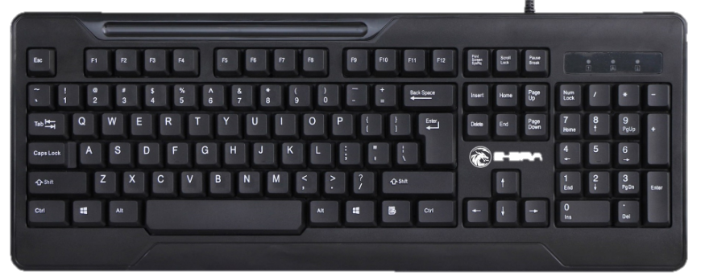
3
Thoát khỏi trò chơi
Để thoát khỏi trò chơi, em làm như thế nào?
Để thoát khỏi trò chơi, em hãy gõ ba lần liên tiếp phím ESC
Để luyện tập thêm cách gõ phím -> HĐ3

Slide 11

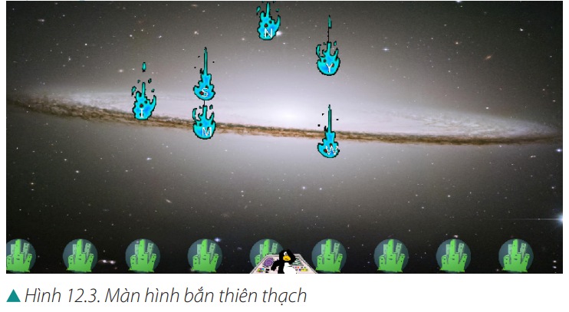
Bắn thiên thạch
Quan sát hình 12.3_31 thực hiện theo hướng dẫn, t/g 3’

Slide 12
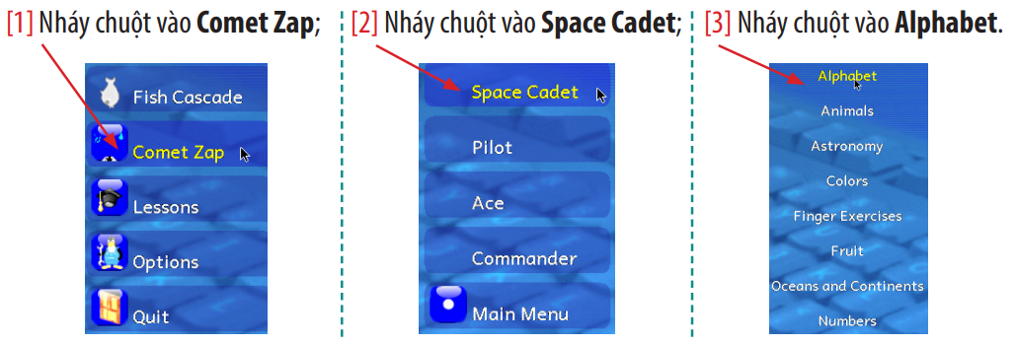
Bắn thiên thạch
Em thực hiện các bước sau:
Nêu cách chơi trong trò chơi Bắn thiên thạch
Để thực hiện y/c khó hơn của trò chơi Tuxtyping -> HĐ4

Slide 13

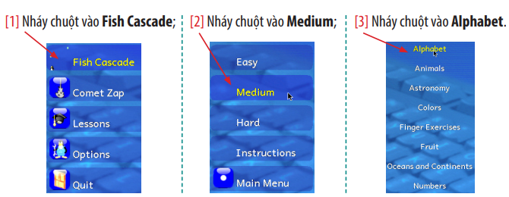
Thực hiện theo hướng dẫn sgk_32, t/g 3’:
Để chơi gõ chữ ở mức trung bình, em thực hiện các bước sau:
Trong màn chơi này để thoát khỏi phần mềm Tux Typing, em làm ntn?
Để thoát khỏi phần mềm Tux Typing, em gõ liên tiếp bốn lần vào phím Esc
Qua bài học ngày hôm nay, các em đã biết thêm được điều gì?
Phần mềm tuxtyping giúp em luyện gõ phím nhanh và đúng

Slide 14
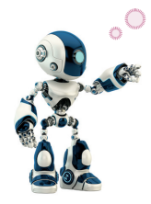
GHI NHỚ
Phần mềm Tux Typing giúp em luyện gõ phím nhanh và đúng

Slide 15
TẠM BIỆT CÁC EM HỌC SINH!

